Slide 1


代码规范与软件开发
2024年1月30日
主讲人：周子皓

Slide 2
命名含义
userCount & count
numpy -> np & high score -> hs
getStatusCode & getStatusCodeAccordingToCalculationResult & getSC
green & lv

Slide 3
命名规范
There are only two hard things in Computer Science: cache invalidation and naming things.
驼峰命名法
大驼峰：ServerLevel、HttpResponseStatus
小驼峰：studentName、playerHighScore
蛇形命名法
DEFAULT_IP、MAX_TOKEN_LENGTH

Slide 4
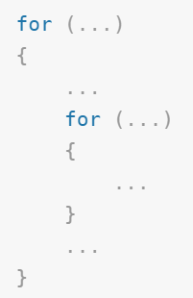
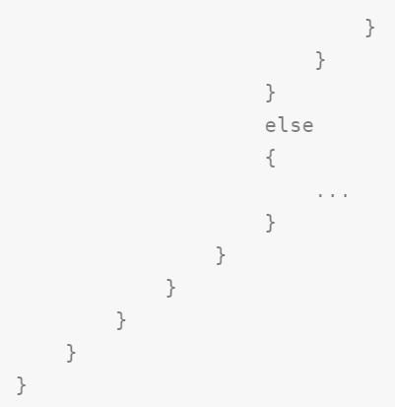
善用缩进

Slide 5
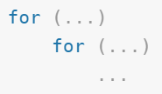
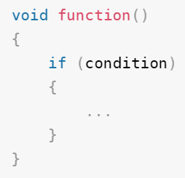
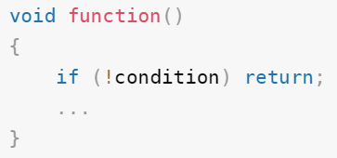
优化缩进

Slide 6
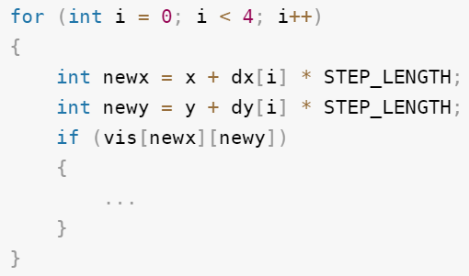
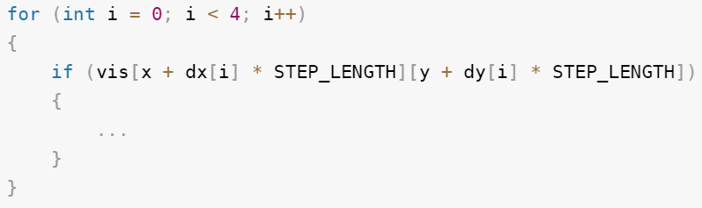
空格的使用
I am thirsty.Can you give me some juice?No ice please!Thank you.
I am thirsty. Can you give me some juice? No ice please! Thank you.
for (int i = 0; i < n; i += 2)
for(int i=0;i<n;i+=2)

Slide 7
编写注释
注释我觉得可以分成两部分，一部分是给自己看的，一部分是给别人看的。
接口的注释需要包含每个参数的含义、返回值的含义、进行的操作以及一些其它必要的注意事项。属性的注释需要包含用途、默认值等。使用的注释需要包含前置的模块依赖等。
注释需要更多关注于为什么和做什么，而非怎么做。

Slide 8
软件开发
软件开发的思路和算法竞赛不一致，相比较于算法竞赛中对时间的极致追求，实际开发软件工程时更需要考虑程序的可维护、可拓展性。

Slide 9
面向过程开发
面向过程开发是指将问题抽象为一系列的步骤，然后按照步骤一步一步的进行。
请自学了解卷积神经网络（CNN）中的卷积和池化操作。使用Python或C/C++语言，针对一个单通道的二维数组，手动实现这两个操作。
这是笔试题中的拓展题，本质上是二维数组的循环处理问题。

Slide 10
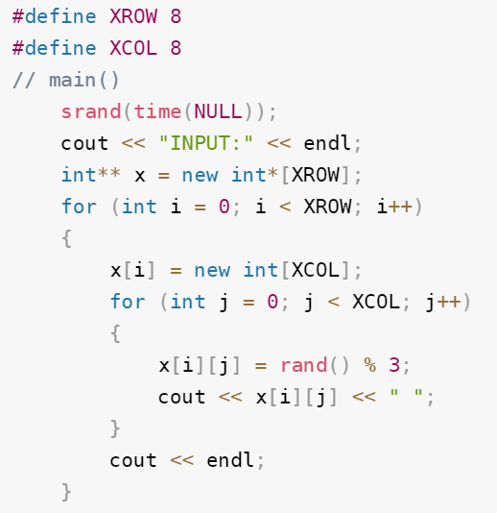
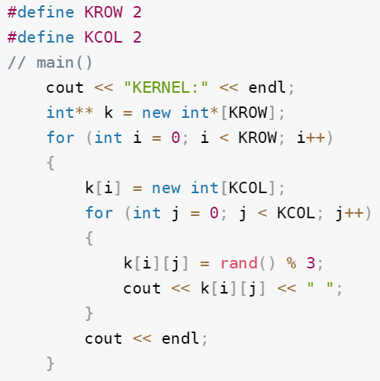
面向过程开发

Slide 11
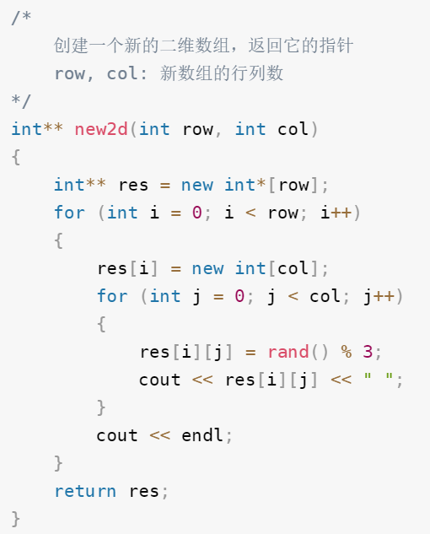
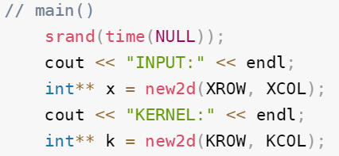
面向过程开发

Slide 12
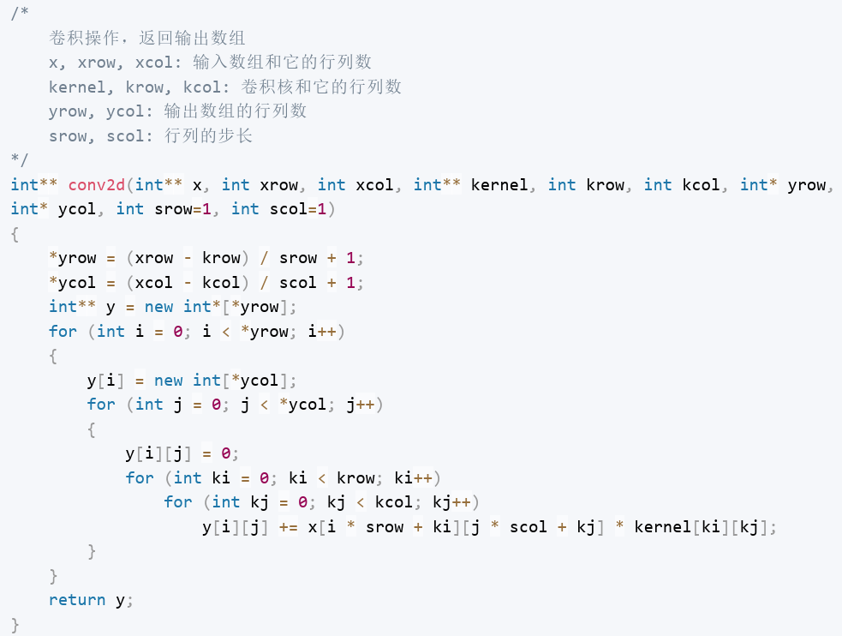
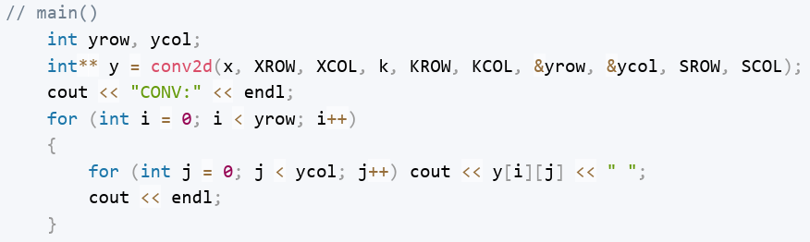
面向过程开发

Slide 13
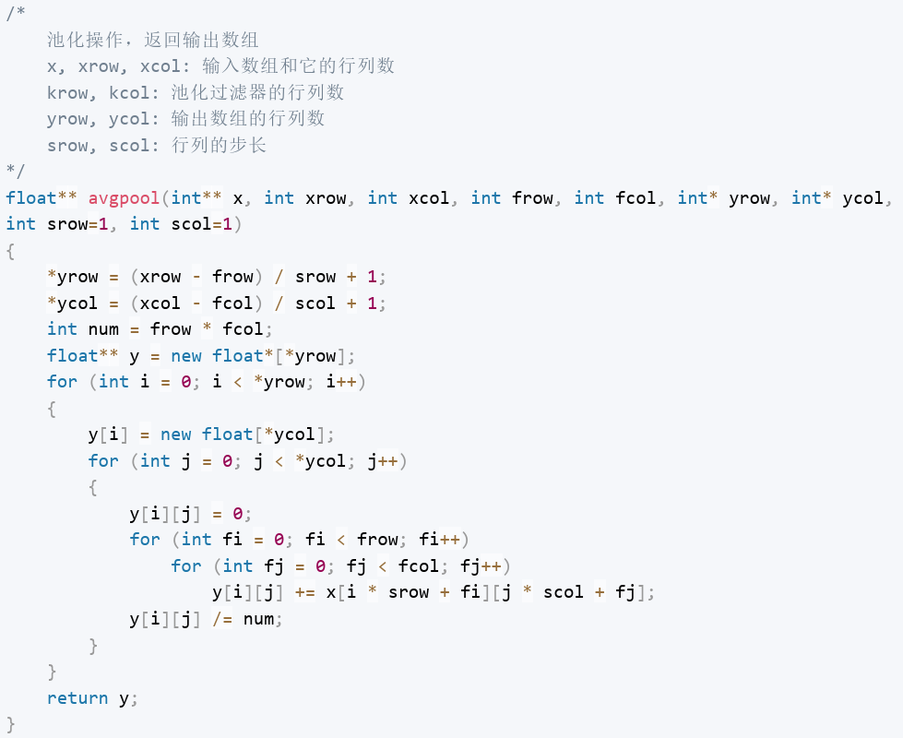
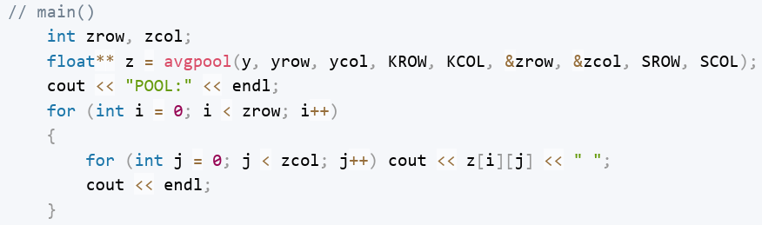
面向过程开发

Slide 14
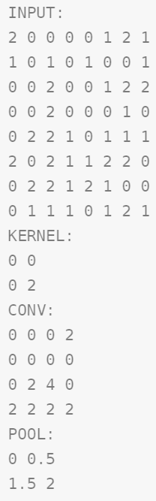
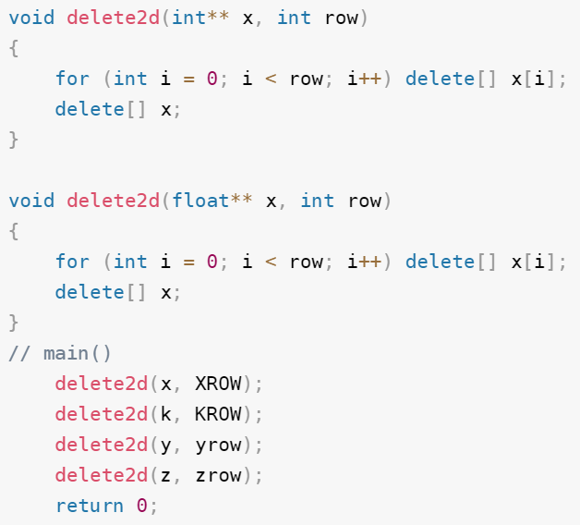
面向过程开发

Slide 15
面向对象开发
方块的属性
这个方块属于哪个游戏中
这个方块左上角的行列
方块的方法
判定是否可以向某个方向移动
向某个方向移动
输出可视化的字符统计
评估这个方块的价值
复制这个方块

Slide 16
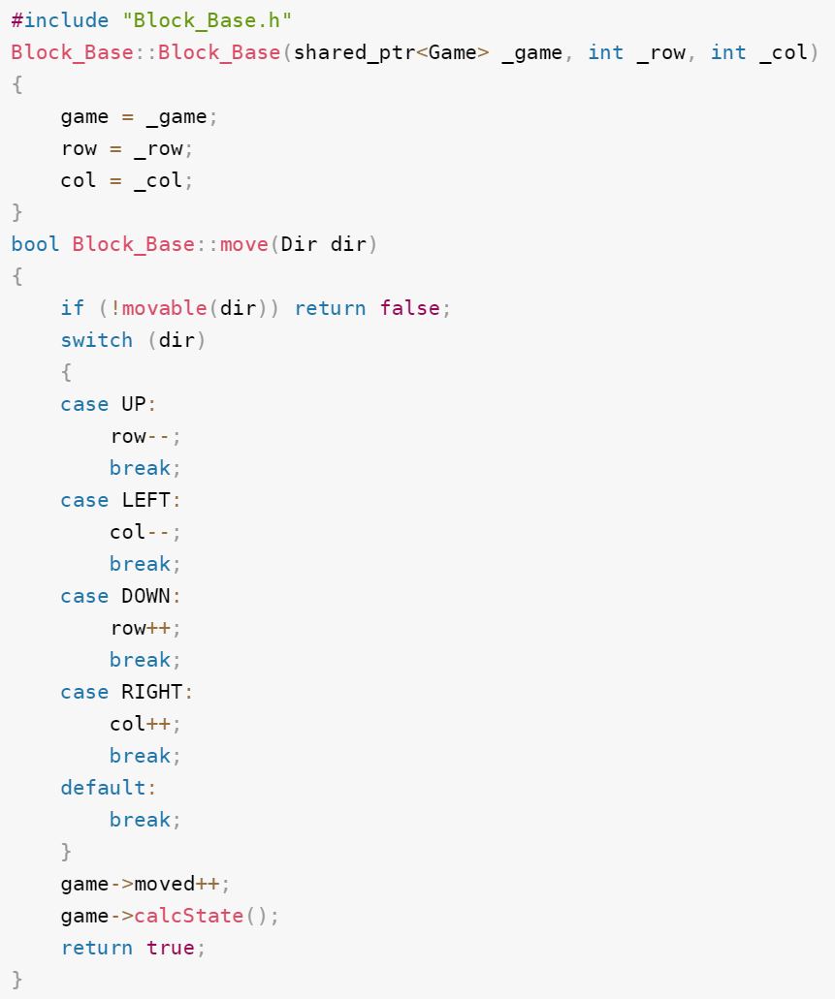
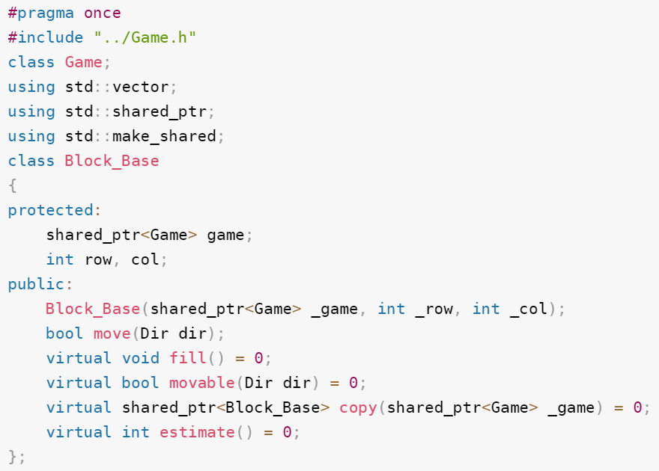
面向对象开发

Slide 17
面向对象开发
游戏的属性
游戏中的所有方块
一共几行几列
已经移动了多少步
上一个游戏状态
当前游戏的地图
游戏的方法
清空地图
计算地图状态
打印地图状态
转换为字符串
评估游戏的价值
复制这个游戏

Slide 18
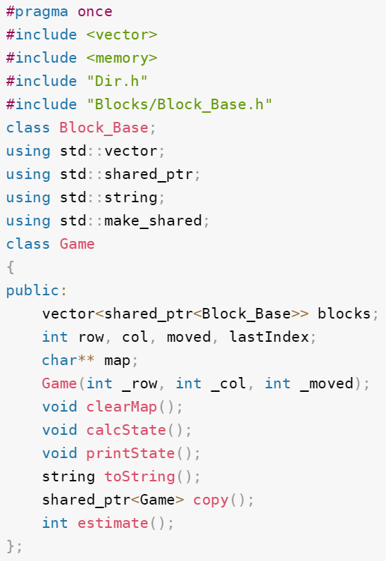
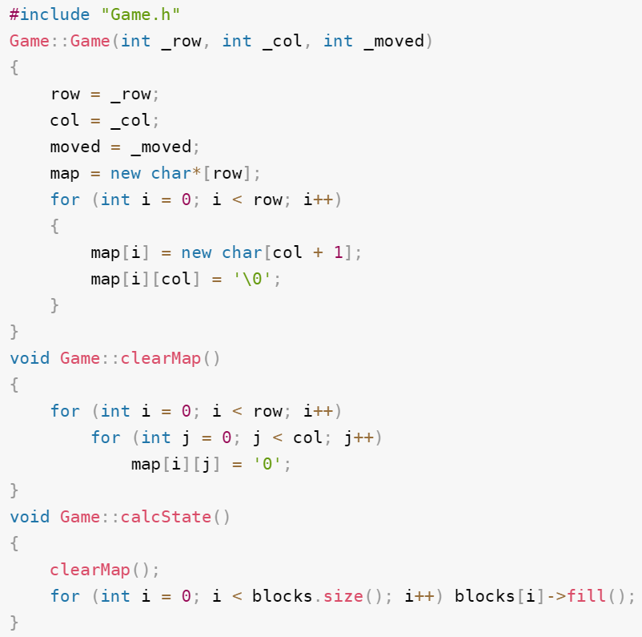
面向对象开发

Slide 19
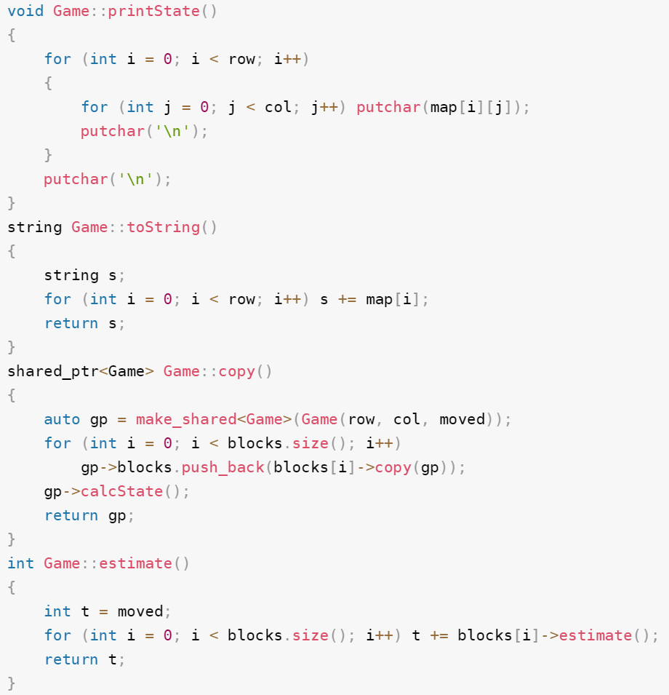
面向对象开发

Slide 20
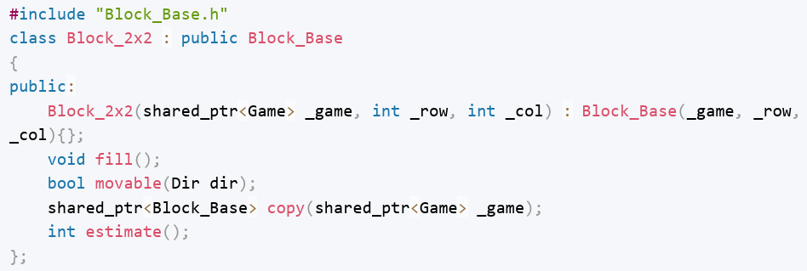
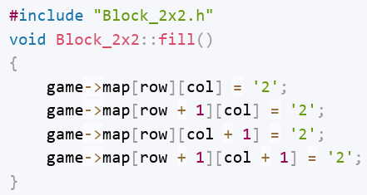
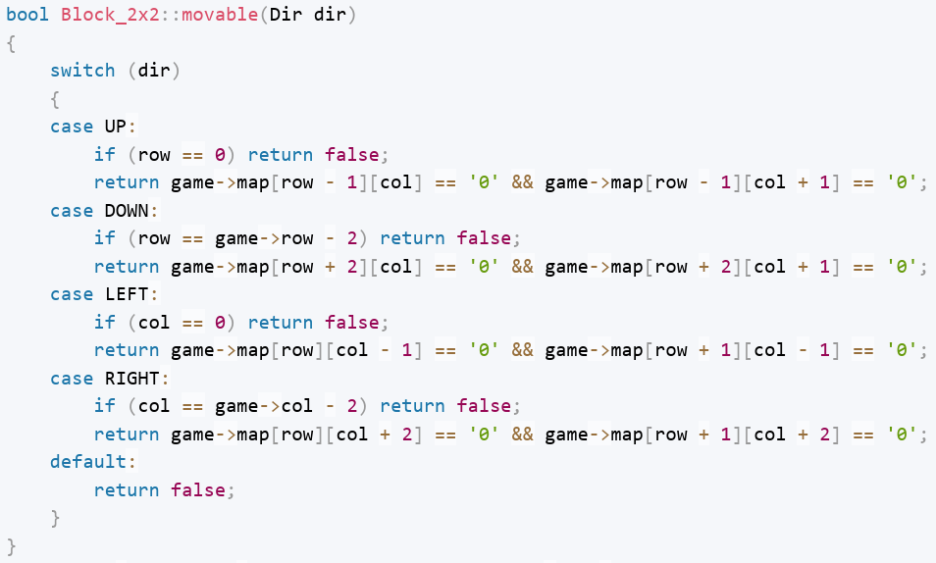
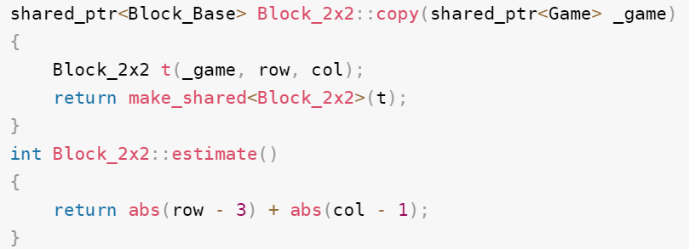
面向对象开发

Slide 21
感谢观看！
主题：捕鱼达人
2024.1.29—2.5
深圳科创学院（南山总部）

